Slide 1
منظومة بثّ قُطريّة
درس رياضيّات للصفّ الأوّل
موضوع الدرس: الْكُسُورُ – التَّعرُّف على النصف ونصف الكمية
اعداد المعلّمة : ولاء زيني
تقديم المعلّمة : اسراء عفيفي
Notes:
اكتبوا النصّ الملائم وكذلك المعدّات المطلوبة.

Slide 2
مَاذَا سنتعلّم الْيَوْم ؟
فعّاليّة الافتتاحيّة.
التَّعرُّف على النصف.
التَّعرُّف على نصف الكمية.
إجمال موجز للدرس.
مهمّة بيتية.
Notes:
مدة عرض الشريجة: دقيقتان

Slide 3
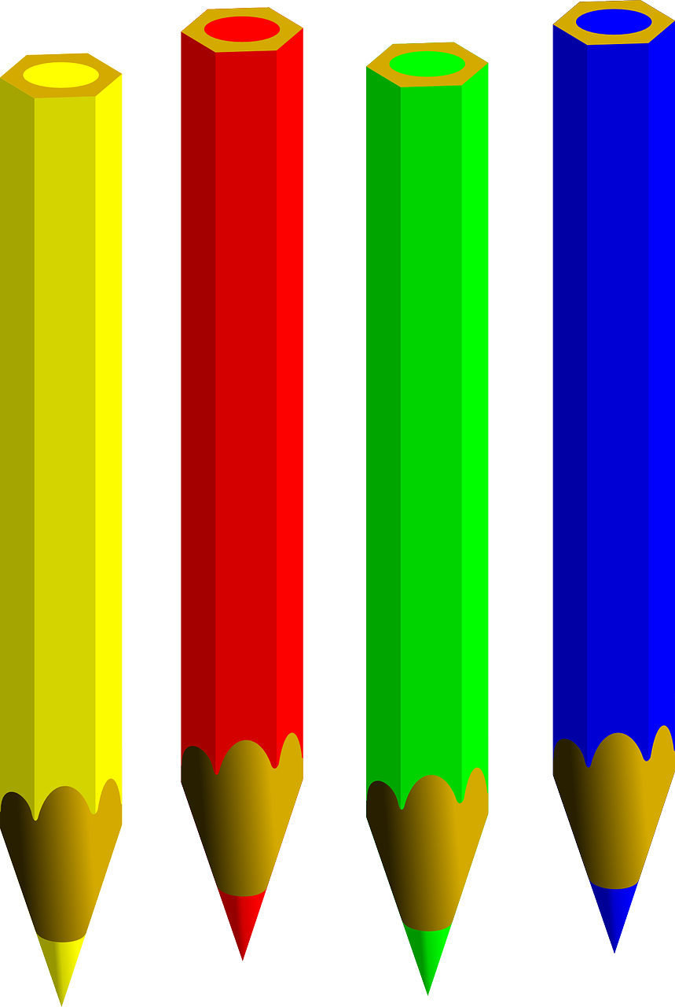
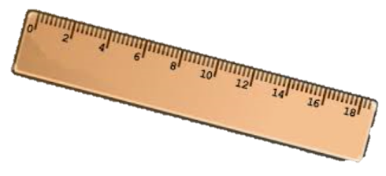
مَاذَا يَجِب أَنْ نُحضّر للحصّة ؟
Notes:
مدة عرض الشريجة: دقيقة

Slide 4
نَبْدَأ بِمُتْعَةٍ – هيا نُبدع معًا
شربت نصف كأس الحليب
هيا نُبدع بإعطاء افكار ومعاني لكلمة «نصف»
نصف طلاب الصف يحبون درس الحساب
اكلت نصف التفاحة
لعبت مع أصدقائي لمدة نصف ساعة في حديقة المنزل
ثمن العلكة في الدكان نصف شاقل
Notes:
مدة عرض الشريجة: 5 دقائق
الانتظار لمدة دقيقتين، ومن ثم عرض الأفكار المختلفة.
عليك مناقشة الأفكار المعروضة؟ ماذا نقصد ب - مثلا: «شربت نصف كأس الحليب» أو ماذا نقصد «بنصف طلاب الصف...»؟

Slide 5
الآن سنتعلم:
أمامكم الرسومات التالية:
ما المشترك بين جميع الرسومات؟
ماذا نُسمي الجزء الملون؟
Notes:
مدة عرض الشريجة: دقيقتان
الانتظار قليلًا، من ثم الإجابة على الاسئلة

Slide 6
استنتاج
عندما قَسَّمنا الصّحِيح، نتج لدينا قِسميَّن مُتساويين
كلّ قسم من القسمين، يُسمَّى «نصفّا»
نصف
نصف

Slide 7
تدريب
ارسموا في دفاتركم الاشكال التالية، ثم لونوها كما هو مبين أمامكم.
مَن مِن بين الاشكال التالية، يُمثل القسم الملوّن فيها نصف الصحيح
Notes:
إعطاء الطلاب 5 دقائق لرسم الاشكال على الدفتر وتلوينها

Slide 8
تدريب
☺ إجابة صحيحة أحبائي ☺
الاشكال التالية، يُمثل القسم الملوّن فيها نصف الصحيح

Slide 9
نُتابع التدريب بِمُتْعَة
ارسموا في دفاتركم أربعة مستطيلات ولوِّنوا نصفها في كل مرة بطريقة اخرى.
Notes:
إعطاء الطلاب 5 دقائق لرسم الاشكال على الدفتر وتلوينها
عليك الاستعانة بالرموز في الشريحة المقبلة

Slide 10
نُتابع التدريب بِمُتْعَة
ارسموا في دفاتركم أربعة مستطيلات ولوِّنوا نصفها في كل مرة بطريقة اخرى.
يمكنكم الاستعانة بالرموز التالية:

Slide 11
نُتابع التدريب بِمُتْعَة
ارسموا في دفاتركم خمسة مستطيلات ولوِّنوا نصفها في كل مرة بطريقة اخرى.

Slide 12
استنتاج
عندما نقَسَّم كمية إلى قسمين مُتساويين، نحصل على نصفَي الكمية.

Slide 13
تدريب
بأي مجموعة: نصف الكمية مُلونة باللون البرتقالي.
1
3
2
Notes:
إعطاء الطلاب 5 دقائق لرسم الاشكال على الدفتر وتلوينها

Slide 14
تدريب
باي مجموعة: نصف الكمية مُلونة باللون البرتقالي.
1
3
2
Notes:
إعطاء الطلاب 5 دقائق لرسم الاشكال على الدفتر وتلوينها

Slide 15
تدرّب ذاتي – حل على اللوح
لعب رامي وسامي بالبنانير.
في بداية اللعبة كان مع رامي 16 بنورة ومع سامي 18 بنورة.
بكم يزيد عدد البنانير التي مع سامي عن عدد البنانير التي مع رامي؟
التمرين: _____________________ الجواب: ____ بنورة
خسر رامي نصف البنانير التي كانت معهُ.
كم بنورة خسر رامي؟
التمرين: _____________________ الجواب: ____ بنورة

Slide 16
نقاش
كم نصفًا يوجد في مربع كامل؟
كم نصفًا يوجد في 3 مربعات كاملة؟
كم يصبح لدينا اذا أضفنا نصفًا لنصف المربع؟
2
نصف
نصف
نصف
نصف
نصف
نصف
6
مربع صحيح - 1 صحيح
Notes:
5 دقائق للنقاش

Slide 17
الإجمال
عندما نُقَسِّمُ الصّحِيح إلى قِسميَّن مُتساويين - كلّ قسم من القسمين، يُسمَّى نصفّا، ونكتبه هكذا:
عندما نقَسَّم كمية إلى قسمين مُتساويين، نحصل على نصف الكمية.

Slide 18
مهمة بيتية
ارسموا في دفاتركم المجموعات أو الأشكال التالية.
بأي شكل او مجموعة: نصف الشكل او نصف الكمية مُلون باللون البرتقالي.

Slide 19
شكرًا لكم على مشاهدة البثّ
إنتاج مطاح، لصالح وزارة التربية والتعليم
shutterstock.com الرسوم التوضيحيّة:

